Slide 1
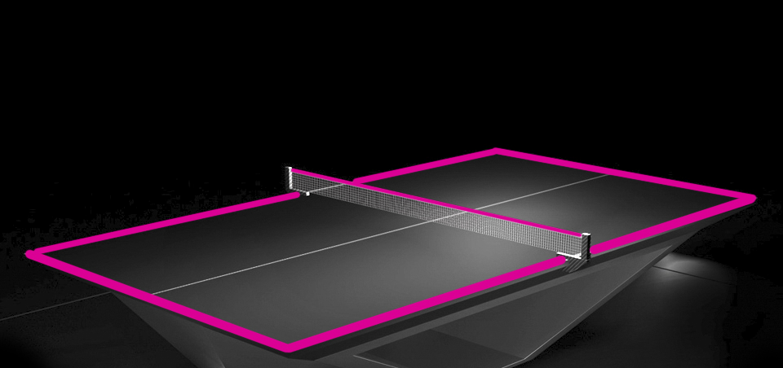
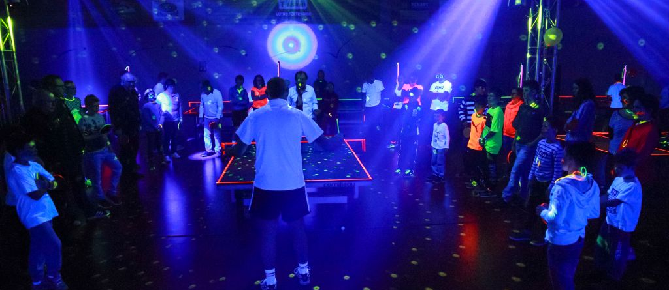
DARK PING
PING PONG DANS LE NOIR
Ouvert à tous
Chaussures de sport en salle obligatoires
Ambiance DJ
Maquillage fluo pour les enfants
Animations
Election du meilleur déguisement fluo
1 coupe de crémant offerte aux femmes
TENUE FLUO OU UV CONSEILLÉE
SAMEDI 15 De 18h00 à 00h00
FÉVRIER 2020
COMPLEXE SPORTIF
DU NEULAND À ROSHEIM
- Entrée + 2 boissons + repas* + kit fluo
(uniquement sur réservation) = 17 €
Pass 4 entrées (formule avec repas) = 55 €
* 1 paire de Knack + salades au choix
- GRATUIT – 6 ans
- Entrée + boisson = 9 €
Réservations : infosttrosheim@gmail.com Informations : 06 16 35 73 53 ou 06 40 70 81 12

